Slide 1
PATRONES DE DISEÑO, PRINCIPIOS SOLID Y ANTIPATRONES
Técnicas para mejorar el diseño y el desarrollo de software

Slide 2


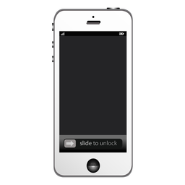
¿Quién Soy?
Mi nombre es Cristian Dominguez, soy informático autodidacta, trabajo en el área de sistemas desde hace más de 13 años. Apasionado por la tecnología, viajar por el interior del país y cocinar.
cddominguez81@gmail.com
cristian.d.dominguez
(11) 6811-9269

Slide 3
Tipos de patrones de diseño
Patrones creacionales
Patrones de estructura
Patrones de comportamiento

Slide 4

¿Qué SON LOS PATRONES DE DISEÑO?
Los patrones de diseño son soluciones probadas para problemas genéricos recurrentes, que siguen principios de diseño y buenas prácticas.

Slide 5

Patrones creacionales
Abstract Factory
Builder
Factory Method
Prototype
Singleton

Slide 6

ABSTRACT FACTORY
El patrón Abstract Factory proporciona una interfaz para crear familias de objetos relacionados o que dependen entre sí, sin especificar sus clases concretas.
Problema
Se necesita instanciar familias de objetos sin generar acoplamiento.
Solución
Coordinar la creación de familias de objetos a través de clases factorías concretas.

Slide 7
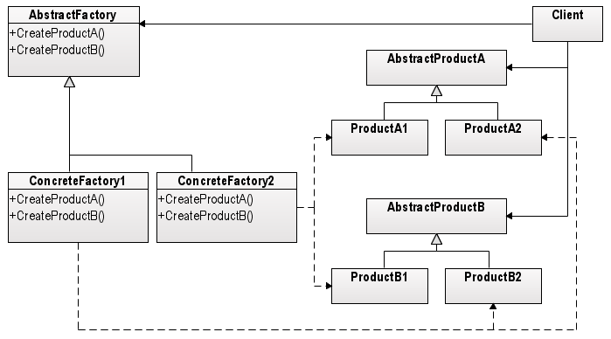
ABSTRACT FACTORY
Aplicaciones y diagrama
Grupo de controles gráficos para diferentes plataformas (Web, IoS, Android)
Frameworks (EF, Hibernate, Cordova)

Slide 8

BUILDER
El patrón Builder es un patrón creacional cuyo objetivo es instanciar objetos complejos que generalmente están compuestos por varios elementos y que admiten diversas configuraciones.
Problema
Se necesita instanciar un objeto complejo compuesto dinámicamente.
Solución
Delegar la creación de un objeto complejo a una clase que permita la definición de los componentes de forma dinámica.

Slide 9
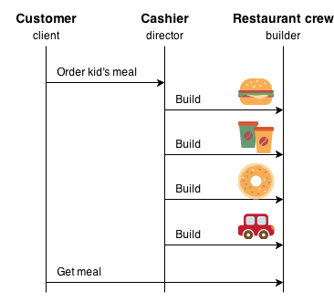
BUILDER
Aplicaciones
Creación de objetos en runtime desde la interface de usuario
Objetos con atributos opcionales cuya composición final es desconocida de antemano (Ej: clase de usuario alimentada de AD, importador de archivos de Excel)

Slide 10
FACTORY METHOD
El patrón Factory Method normalmente lo suelo usar para solucionar el problema que se presenta cuando tenemos que crear la instancia de un objeto pero a priori no sabemos aún que tipo de objeto tiene que ser, generalmente, porque depende de alguna opción que seleccione el usuario en la aplicación o porque depende de una configuración que se hace en tiempo de despliegue de la aplicación.
Problema
Se necesita instanciar un objeto pero se desconoce cual concretamente.
Solución
Delegar la creación de un objeto complejo a una clase que permita la creación mediante algún parámetro de configuración.

Slide 11
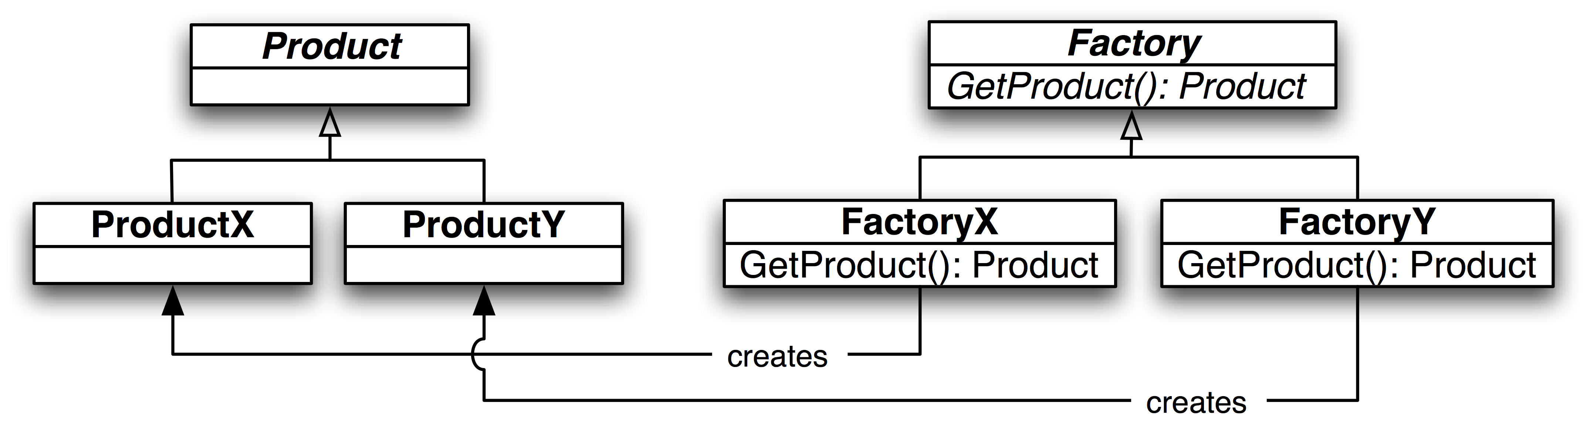
FACTORY METHOD
Aplicaciones y diagrama
En un sistema de facturación instanciar la clase controladora de una impresora fiscal, la cual el usuario configura y selecciona en tiempo de ejecución.

Slide 12
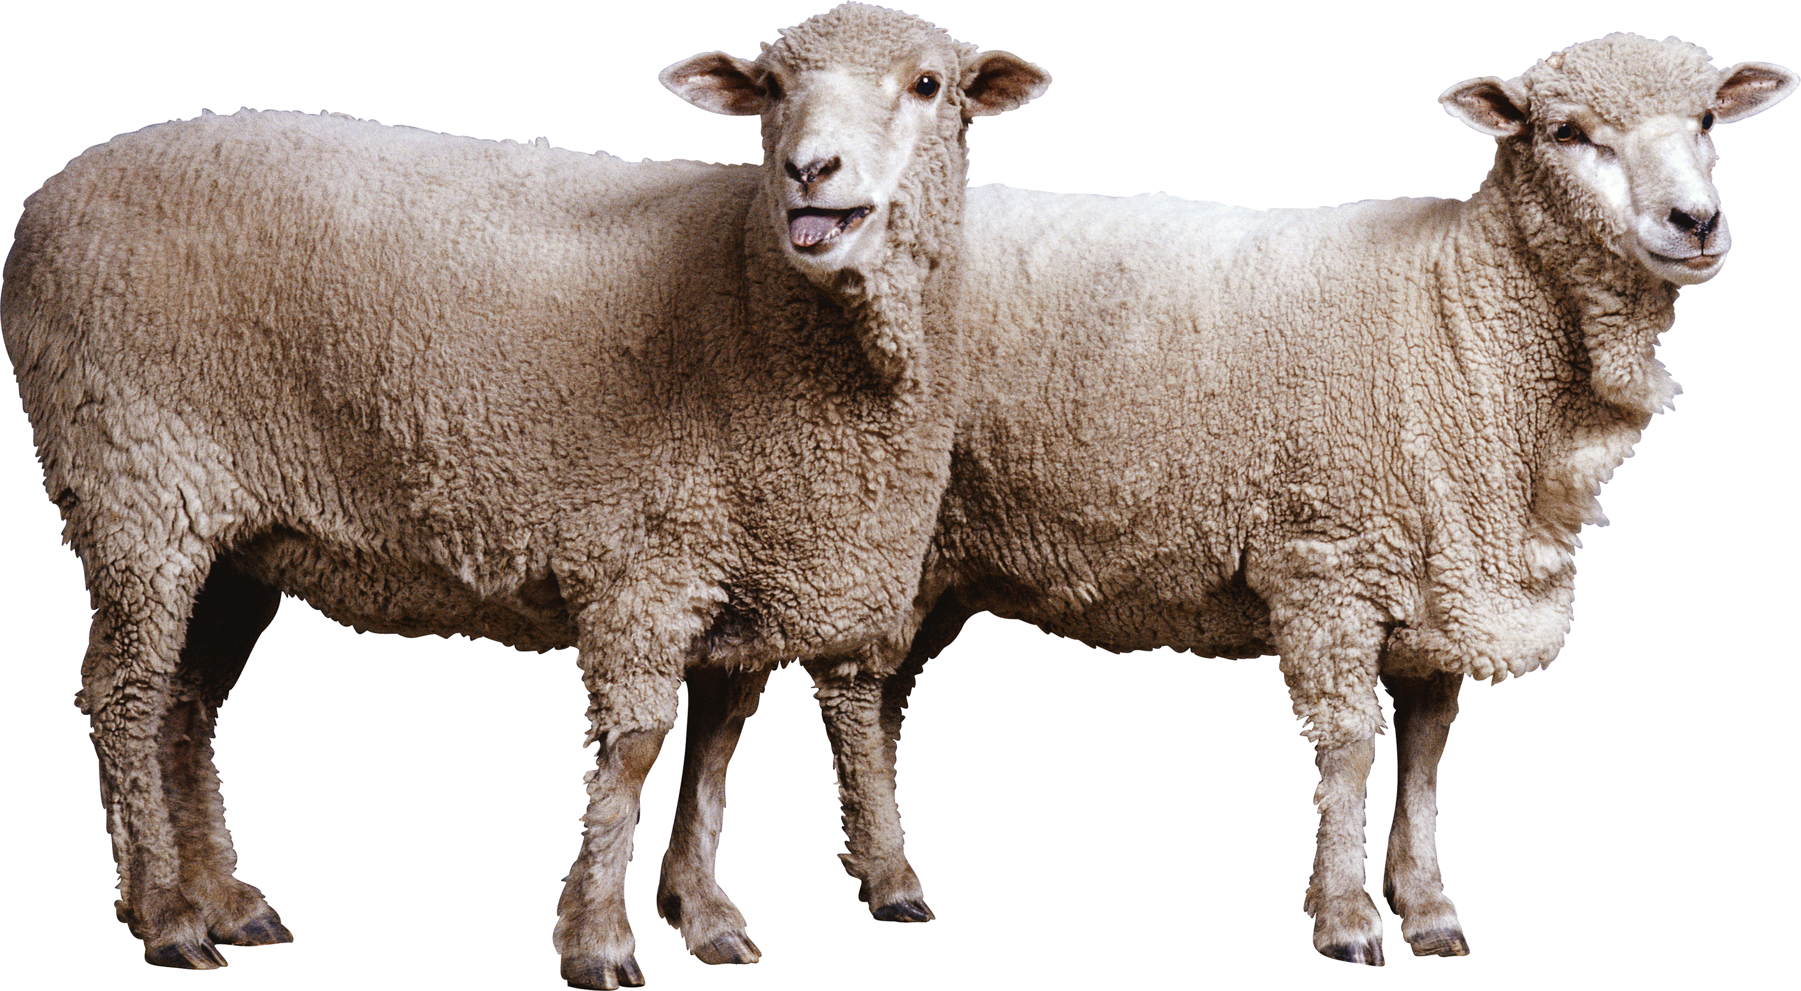
PROTOTYPE
El patrón Prototype suele utilizarse en algunos casos en el que el coste de crear un objeto nuevo desde 0 es muy elevado, y más aún si luego hay que establecer una gran colección de atributos. En éste contexto sería más conveniente clonar un objeto predeterminado que actúe de prototipo y modificar los valores necesarios para que se ajuste a su nuevo propósito.
Problema
La creación de nuevos objetos acarrea un coste computacional
elevado..
Los objetos a crear tienen o suelen tener atributos que repiten su valor.
Solución
Definir una interfaz que expone el método necesario para realizar la clonación del objeto

Slide 13
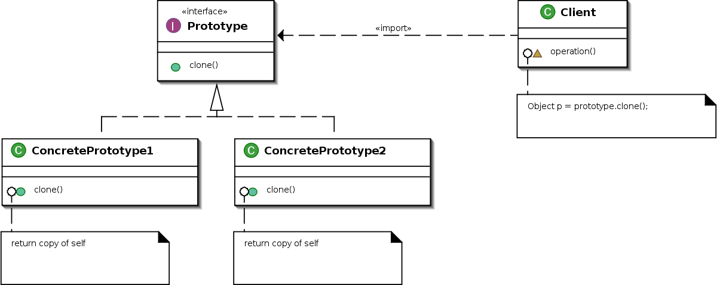
PROTOTYPE
Aplicaciones y diagrama
Carga masiva de entidades para testing (solo varían algunos datos), funciones de repetición de compras en sistemas de ventas, etc...

Slide 14
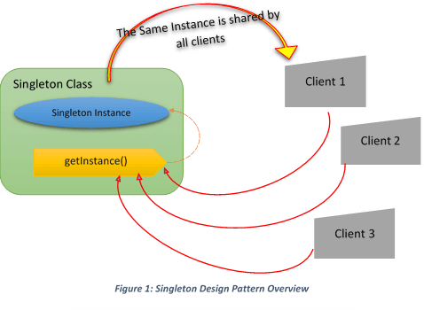
SINGLETON
El patrón Singleton garantiza que una clase sólo tenga una instancia y proporciona un punto de acceso global a ésta instancia.
Problema
Varios clientes distintos precisan referenciar a un mismo elemento y queremos asegurarnos de que no hay más de una instancia de ese elemento.
Solución
Centralizar la creación u obtención de la instancia en
un método unificado.

Slide 15
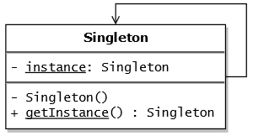
SINGLETON
Aplicaciones y diagrama
Clases controladoras de hardware, conexiones a bases de datos, clases de servicio, etc...

Slide 16

DESAMBIGUACIÓN FACTORY METHOD; ABSTRACT FACTORY Y BUILDER
Factory method define una interfaz para crear objetos pero deja que sean las subclases las que deciden qué clases instanciar. En el caso de Abstract Factory, el cliente usa los métodos de la fábrica para crear sus propios objetos. En el caso del Builder, se instruye a la clase de Constructor sobre cómo crear el objeto y luego se lo solicita, pero la forma en que se ensambla la clase depende de la clase del Constructor, este detalle marca la diferencia entre los últimos dos patrones.

Slide 17
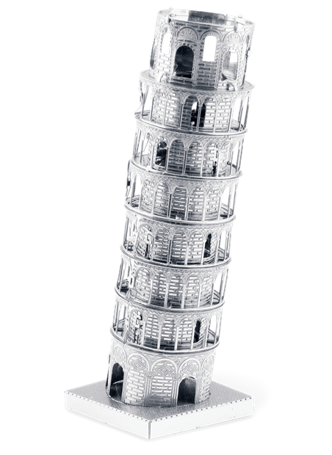
Patrones DE ESTRUCTURA
Adapter
Bridge
Composite
Decorator
Facade
Flyweight
Proxy

Slide 18

ADAPTER
El patrón Adapter busca una manera estandarizada de adaptar un objeto a otro. Se utiliza para transformar una interfaz en otra, de tal modo que una clase que no pudiera utilizar la primera, haga uso de ella a través de la segunda. Es conocida también como Wrapper.
Problema
La necesidad de utilizar objetos con diferentes interfaces de manera unificada sin afectar la lógica inicial de la aplicación
Solución
Crear un objeto que mapee ambas interfaces y realice conversiones en caso de ser necesario

Slide 19
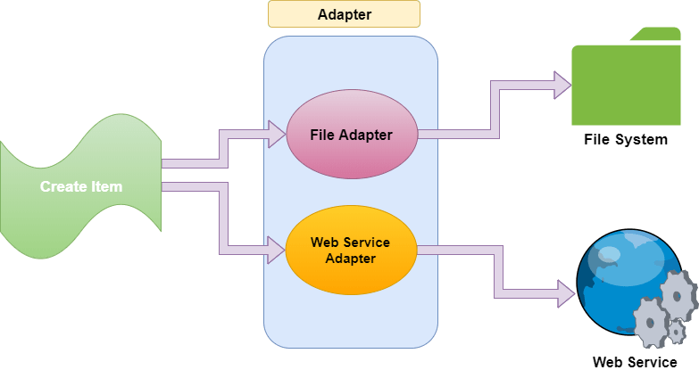
ADAPTER
Aplicaciones y diagrama
Controlar de manera unificada dispositivos de hardware cuyos SDK son totalmente diferentes (Impresoras Fiscales, POSNets, etc…)

Slide 20
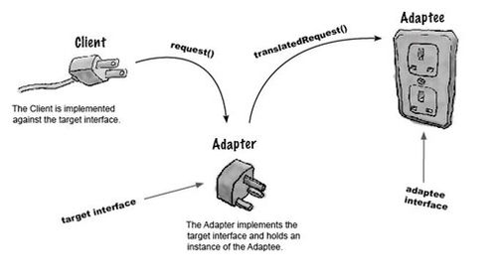
ADAPTER
Aplicaciones y diagrama
Controlar de manera unificada dispositivos de hardware cuyos SDK son totalmente diferentes (Impresoras Fiscales, POSNets, etc…)

Slide 21
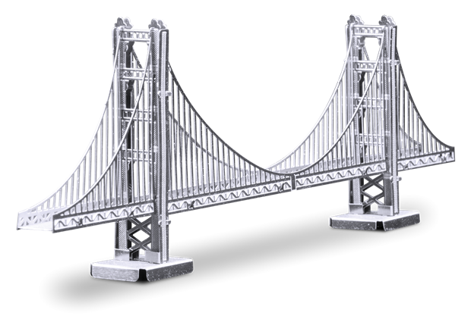
BRIDGE
El patrón Bridge permite desacoplar una abstracción de su implementación, de manera que ambas puedan variar de forma independiente. Esto puede ser debido a que la implementación debe ser seleccionada o cambiada en tiempo de ejecución
Problema
Si las clases se extienden por herencia, las implementaciones de la abstracción deberían cambiar si esta cambia.
Solución
Crear una estructura de clases basada en la agregación, en la cual, una clase puente es utilizada para desacoplar la clase que queremos utilizar y el cliente, de tal forma que este último no conozca la clase destino, permitiendo que cualquier parte pueda cambiar sin afectar a la otra

Slide 22
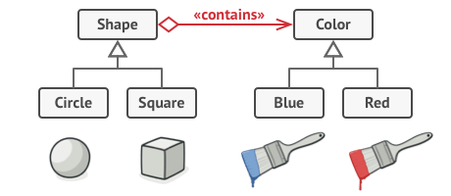
BRIDGE
Aplicaciones
Definición de formas dentro de una UI, refactoring de estructuras jerárquicas que crecen exponencialmente.

Slide 23
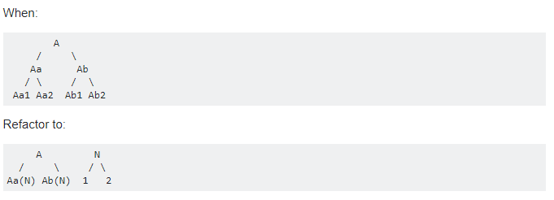
BRIDGE
Aplicaciones
Definición de formas dentro de una UI, refactoring de estructuras jerárquicas que crecen exponencialmente.

Slide 24
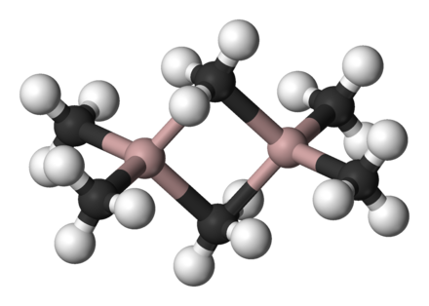
COMPOSITE
El patrón Composite propone componer objetos en árboles para representar jerarquías todo-parte. Permite a los clientes tratar objetos individuales y objetos compuestos de una manera uniforme.
Problema
Se necesita reducir la complejidad de los objetos componentes de un sistema que presentan características similares en su estructura y comportamiento.
Solución
Crear una jerarquía de elementos anidados unos dentro de otros. Cada elemento permitirá alojar una colección de elementos del mismo tipo, hasta llegar a los elementos “reales” que se corresponderán con los nodos “Hoja” del árbol.

Slide 25
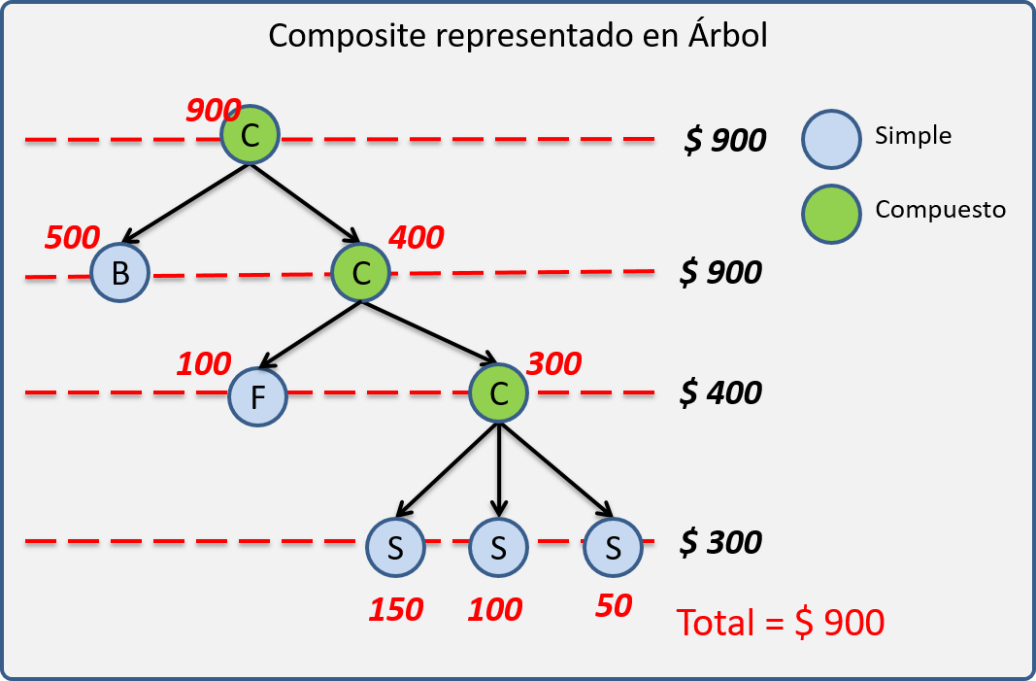
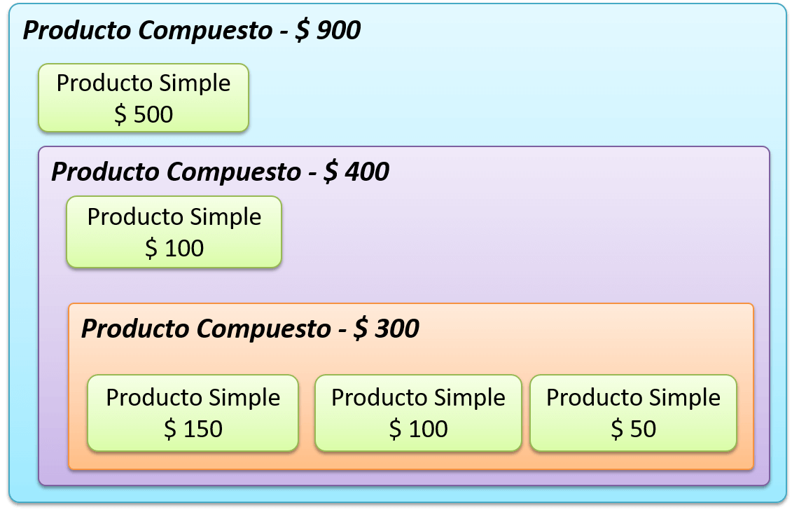
COMPOSITE
Aplicaciones
Componentes de cálculo de impuestos, carros de compra, sistemas de facturación.

Slide 26

DECORATOR
La intención principal del patrón Decorator es la de dotar de funcionalidades dinámicamente a objetos mediante composición. Es decir, vamos a “decorar” los objetos para darles más funcionalidad de la que tienen en un principio.
Problema
Se necesita extender la funcionalidad de una clase en tiempo de ejecución
Solución
Aportar funcionalidad reemplazando la herencia por la composición.

Slide 27
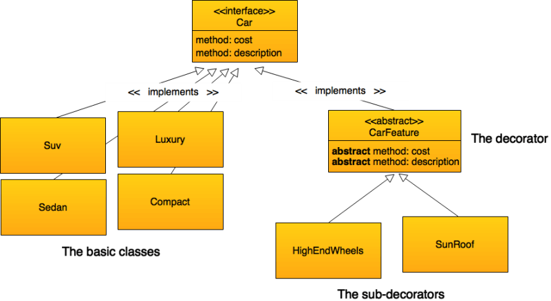
DECORATOR
Aplicaciones
Customización de productos en sistemas de compra, presupuestos mediante selección de diferentes configuraciones (costo de servicios de Azure según características a contratar).

Slide 28
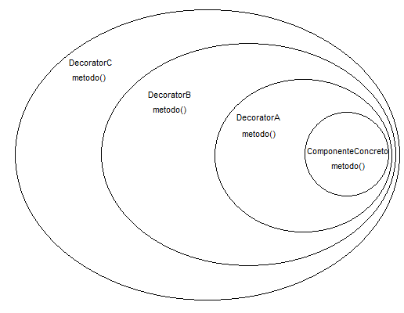
DECORATOR
Aplicaciones
Customización de productos en sistemas de compra, presupuestos mediante selección de diferentes configuraciones (costo de servicios de Azure según características a contratar).

Slide 29
FACADE
El patrón Facade busca simplificar el sistema, desde el punto de vista del cliente, proporcionando una interfaz unificada para un conjunto de subsistemas, definiendo una interfaz de nivel más alto. Esto hace que el sistema sea más fácil de usar.
Problema
Se quiera proporcionar una interfaz sencilla para un subsistema complejo.
Se quiera desacoplar un subsistema de sus clientes y de otros subsistemas, haciéndolo más independiente y portable.
Solución
La solución consiste en crear una clase fachada que proporcione la funcionalidad de manera sencilla a nuestro sistema cliente. Dicha clase utilizará la clase compleja o los distintos componentes de los sistemas requeridos y los ofrecerá por medio de operaciones más simples.

Slide 30
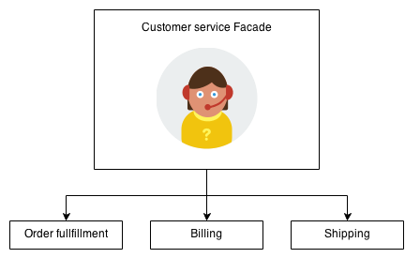
FACADE
Aplicaciones
Clases de servicio que consumen servicios externos, UI de sistemas bancarios (ATM), etc...

Slide 31

FLYWEIGHT
El patrón Flyweight se fundamenta en que los objetos que van a repetirse contengan características comunes. El objetivo es eliminar la redundancia existente mediante la compartición de las características comunes.
Problema
Nuestro sistema tiene un tipo de componente que se repite numerosas veces, y las instancias tienen una serie de características en común.
Solución
Para solucionar este escenario, debemos de abstraer las características del elemento que se replica en 2 grupo: las intrínsecas y las extrínsecas. Las primeras hacen referencia a los estados comunes que tiene el objeto o grupo de objetos a replicar, mientras que las segundas aluden a las características propias de la instancia.

Slide 32
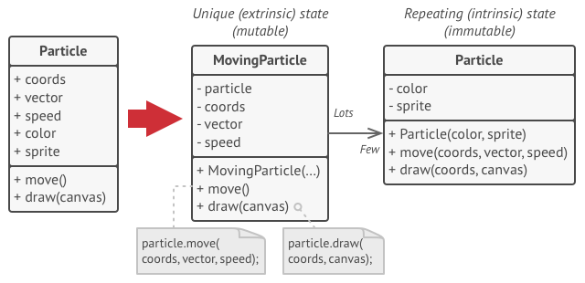
FLYWEIGHT
Aplicaciones
Este patrón es muy utilizado en videojuegos, ya que nos permite que elementos con muchas características en común, como pueden ser los árboles del escenario, puedan ser reproducidos sin despilfarrar la memoria que gastarían haciendo una instancia por cada uno.

Slide 33
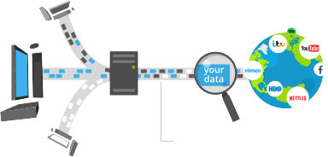
PROXY
El patrón Proxy proporciona un objeto intermediario entre el cliente y el objeto a utilizar, que permite configurar ciertas características (como el acceso) sin necesidad de modificar la clase original.
Problema
El patrón Proxy se usa cuando se necesita una referencia a un objeto más flexible o sofisticada que un puntero.
Solución
Crear una interfaz que sea implementada por el objeto real y la clase proxy para que puedan ser intercambiables, luego la clase proxy será la encargada de recibir las peticiones en sus métodos y redireccionar al objeto real aplicando reglas de negocio.

Slide 34
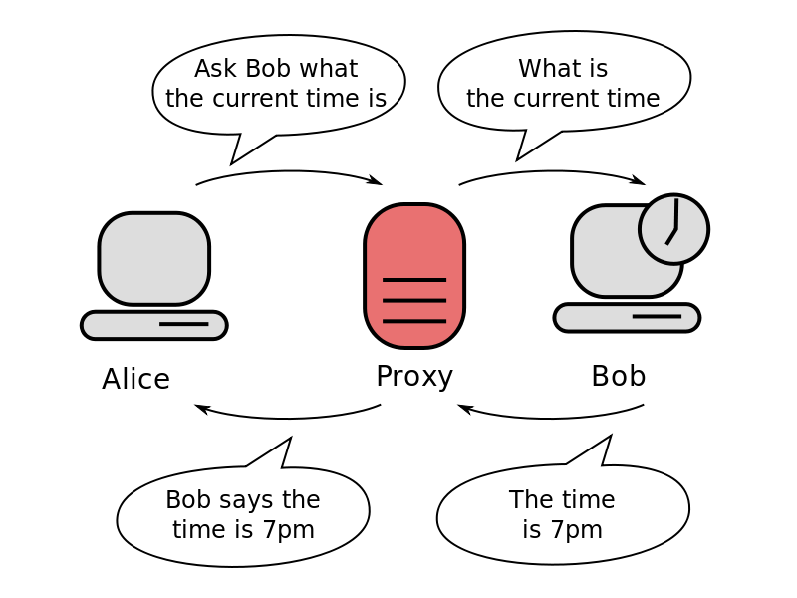
PROXY
Según la funcionalidad requerida podemos encontrar varias aplicaciones:
Proxy remoto: representa un objeto en otro espacio de direcciones.
Proxy virtual: retrasa la creación de objetos costosos.
Proxy de protección: controla el acceso a un objeto.
Referencia inteligente: tiene la misma finalidad que un puntero pero además ejecuta acciones adicionales sobre el objeto, como por ejemplo el control de concurrencia

Slide 35
Patrones DE COMPORTAMIENTO
Chain of responsibility
Command
Iterator
Memento
Observer
Strategy
Template Method
Visitor

Slide 36
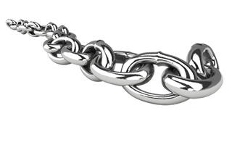
CHAIN OF RESPONSIBILITY
El patrón Chain of Responsibility permite establecer una cadena de objetos receptores a través de los cuales se pasa una petición formulada por un objeto emisor. La idea es que cualquiera de los receptores pueden responder a la petición en función de un criterio establecido. Encadena los objetos receptores y pasa la petición a través de la cadena hasta que es procesada por algún objeto.
Problema
Cuando hay comunicación entre 2 objetos, normalmente estos se acoplan mediante una conexión. Pretendemos desacoplar el sistema, pero nuestro problema es que el receptor del mensaje no va a conocer directamente el origen del mismo
Solución
Crearemos una interfaz Manejador que permite tratar las peticiones en general. Crearemos también algunos Manejadores Concretos que son los que se encargan de procesar una petición concreta. El cliente que desea enviar el mensaje pasará el mismo a un Manejardor concreto, que se encargará o bien de procesarlo o bien de transferirlo a otros objetos que pertenezcan a la cadena.

Slide 37
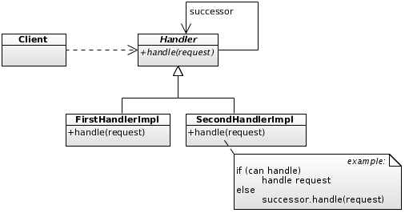
CHAIN OF RESPONSIBILITY
Workflows de aprobación, Cajero de banco, Conmutadores, etc…

Slide 38

COMMAND
El patrón Command pretende encapsular una petición como un objeto, de modo que puedan parametrizarse otros objetos con distintas peticiones o colas de peticiones y proporcionar soporte para realizar operaciones que puedan deshacerse.
Problema
En el contexto de programación actual un simple programa puede ejecutar decenas, o incluso centenares, de invocaciones a subprocesos o subprogramas. En ocasiones es muy conveniente desacoplar la invocación de determinados procesos del contexto donde se encuentran
Solución
La solución consiste en crear una interfaz Command que contenga un método execute, permitiendo desde la misma ejecutar la operación a la que representa el comando. Adicionalmente, si se permite deshacer operaciones, deberemos añadir un método undo para poder hacerlo.

Slide 39
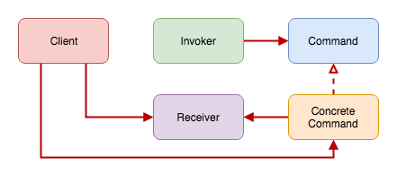
COMMAND
Domótica, robótica, control de centrales en automóviles, etc…

Slide 40

ITERATOR
El patrón Iterator provee un mecanismo estándar para acceder secuencialmente a los elementos de una colección; define una interface que declara métodos para acceder secuencialmente a los objetos de una colección. Una clase accede a una colección a través de dicha interface..
Problema
El patrón Iterator se usa en el contexto de las listas y conjuntos. Tenemos una serie de objetos que internamente trabajan con conjuntos de elementos y necesitamos manipularlos abstrayéndonos de cómo están implementados internamente
Solución
La solución consiste en crear una interfaz Iterator que estandarice los métodos para tratar la colección de elementos. Esta interfaz definirá una serie de operaciones para manipular los elementos del conjunto, como puede ser next() para obtener el siguiente elemento, hasNext() para comprobar que sigue habiendo elementos en el conjunto, current() para obtener el elemento actual o first() para mover el cursor al primer elemento y a la obtener una referencia al mismo.

Slide 41
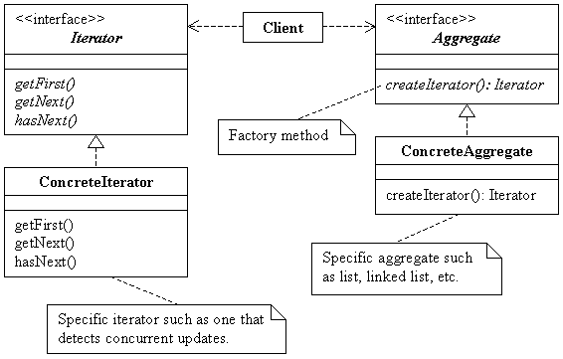
ITERATOR
El ejemplo más común se puede encontrar en Linq, interface IEnumerable, etc…

Slide 42
ITERATOR
El patrón Iterator provee un mecanismo estándar para acceder secuencialmente a los elementos de una colección; define una interface que declara métodos para acceder secuencialmente a los objetos de una colección. Una clase accede a una colección a través de dicha interface..
Problema
El patrón Iterator se usa en el contexto de las listas y conjuntos. Tenemos una serie de objetos que internamente trabajan con conjuntos de elementos y necesitamos manipularlos abstrayéndonos de cómo están implementados internamente
Solución
La solución consiste en crear una interfaz Iterator que estandarice los métodos para tratar la colección de elementos. Esta interfaz definirá una serie de operaciones para manipular los elementos del conjunto, como puede ser next() para obtener el siguiente elemento, hasNext() para comprobar que sigue habiendo elementos en el conjunto, current() para obtener el elemento actual o first() para mover el cursor al primer elemento y a la obtener una referencia al mismo.

Slide 43
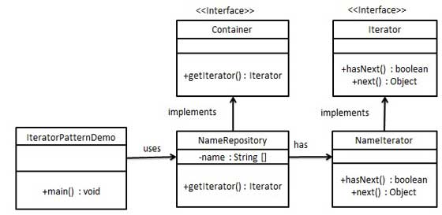
ITERATOR
El ejemplo más común se puede encontrar en Linq, interface IEnumerable, etc…

Slide 44

MEMENTO
El patrón Memento permite capturar y exportar el estado interno de un objeto para que luego se pueda restaurar, sin romper la encapsulación.
Problema
Se necesita restaurar un objeto a un estado anterior.
Solución
Se crea una clase memento que tiene la capacidad de guardar el estado interno de un objeto originator. El objeto originator crea el memento y le setea su estado interno, también se vale de ellos para restaurar un estado anterior. Otra clase CareTaker es la responsable de almacenar y devolver los mementos al originator.

Slide 45
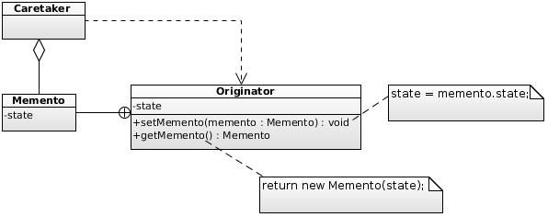
MEMENTO
En cualquier aplicación que se utilice la función de deshacer.

Slide 46

OBSERVER
El patrón Observer permite reaccionar a ciertas clases llamadas observadores sobre un evento determinado.
Es usado en programación para monitorear el estado de un objeto en un programa. Está relacionado con el principio de invocación implícita.
Problema
La motivación principal de este patrón es su utilización como un sistema de detección de eventos en tiempo de ejecución.
Solución
Subject: conoce a sus observadores y ofrece la posibilidad de añadir y eliminar observadores. Posee un método llamado attach() y otro detach() que sirven para agregar o remover observadores en tiempo de ejecución.
Observer: define la interfaz que sirve para notificar a los observadores los cambios realizados en el Subject.
SubjectConcreto: almacena el estado que es objeto de interés de los observadores y envía un mensaje a sus observadores cuando su estado cambia.
ObserverConcreto: mantiene una referencia a un SubjectConcreto. Almacena el estado del Subject que le resulta de interés. Implementa la interfaz de actualización de Observer para mantener la consistencia entre los dos estados.

Slide 47
OBSERVER
Se utiliza por ejemplo para implementar sistemas de trazas y auditorías, programación reactiva, etc...

Slide 48
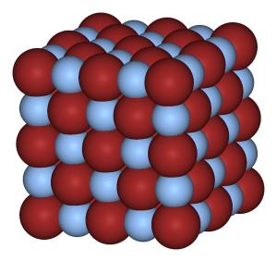
PRINCIPIOS S.O.L.I.D
Single Responsibility Principle
Open/Closed Principle
Liskov Principle
Interface Segregation Principle
Dependency Inversion Principle

Slide 49


SINGLE RESPONSIBILITY PRINCIPLE
Como se puede observar, este principio dice que un objeto/clase debería únicamente tener una responsabilidad completamente encapsulada por la clase. Aquí, cuando hablamos de responsabilidad, nos referimos a una razón para cambiar

Slide 50

OPEN/CLOSED PRINCIPLE
“Entidades de Software (classes, módulos, funciones, etc.) han de estar abiertas para extensiones, pero cerradas para modificaciones”
Aquí la idea es que una entidad permite que comportamiento se extienda pero nunca modificando el código de fuente.

Slide 51
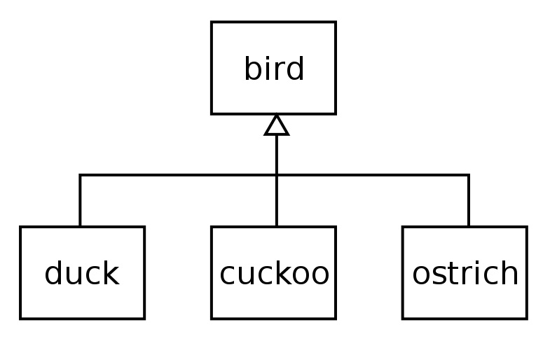
LISKOV PRINCIPLE
Como su nombre indica, este principio fue definido por Barbara Liskov. La idea aquí es que los objetos deberían ser reemplazados por ejemplos de su subtipo, y ello sin que la funcionalidad del sistema desde el punto de vista de los clientes se vea afectada. Básicamente, en vez de utilizar la implementación actual, deberías ser capaz de utilizar una clase base y obtener el resultado esperado

Slide 52
INTERFACE SEGREGATION PRINCIPLE
“Clases que implementan interfaces, no deberían ser forzadas a implementar los métodos no utilizados”
Aquí, se basa en cómo escribir interfaces. Entonces, qué significa? Básicamente, una vez la interfaz se convierte en larga, se necesita absolutamente de separarla en pequeñas partes más específicas. Una interfaz será definida por el cliente que lo utilice, lo que significa que el será el único que tenga conocimientos de los métodos relacionados con ellos

Slide 53
DEPENDENCY INVERSION PRINCIPLE
La inversión de dependencias da origen a la conocida inyección de dependencias, una de las mejores técnicas para lidiar con las colaboraciones entre clases, produciendo un código reutilizable, sobrio y preparado para cambiar sin producir efectos bola de nieve.
DIP explica que un módulo concreto A, no debe depender directamente de otro módulo concreto B, sino de una abstracción de B. Tal abstracción es una interfaz o una clase (que podría ser abstracta) que sirve de base para un conjunto de clases hijas

Slide 54
ANTI-PATRONES
Casarse con el diablo
The Mytical Month Man
Lava Flow
The God
Golden Hammer
Spaghetti Code
Fantasmas
Reinventar la rueda

Slide 55
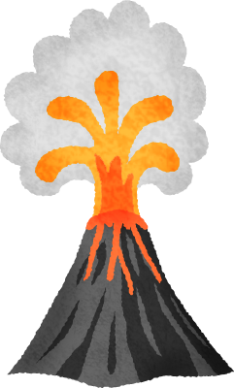
Lava FLOW
Algo así como “programar al estilo volcán”. Es construir grandes cantidades de código de manera desordenada, con poca documentación y poca claridad de su función en el sistema. Conforme el sistema avanza en su desarrollo, y crece, se dice que estos flujos de lava se solidifican, es decir, se vuelve mucho más complicado corregir los problemas que originan, y el desorden va creciendo geométricamente. Esto se hace patente cuando: 1. Se declaran variables no justificadas. 2. Se construyen clases o bloques de código muy grandes y complejas sin documentar, o que no se relacionan claramente con la arquitectura. 3. Usando un inconsistente y difuso estilo de evolución de una arquitectura. 4. Cuando en el sistema existen muchas áreas con código por terminar o reemplazar. 5. Y claro, cuando dejamos código sin uso abandonado; interfaces o componentes obsoletos en el cuerpo del sistema.

Slide 56

THE GOD
Un programa omnipresente y desconocido. Aquel sistema donde una sola clase ó modulo (la función main o equivalente) hace todo. Así que el programa es un solitario y único archivo de muchísimas líneas. En consecuencia, tenemos un código desorganizado y fuertemente interdependendiente.

Slide 57
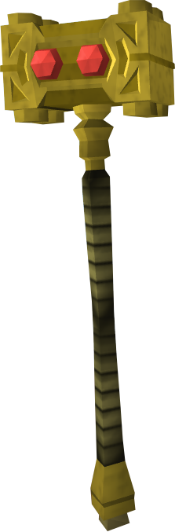
GOLDEN HAMMER
También conocida como la técnica de la barita mágica. Es un vicio relacionado con aferrarse a un paradigma, para solucionar todos los problemas que se nos presenten al desarrollar sistemas, como por ejemplo, siempre querer usar el mismo lenguaje de programación para todos los desarrollos, sea o no conveniente. Es el caso de enamorarnos de .Net, de Java, de PHP. Es importante comprender que cada uno tiene capacidades y limitaciones en aplicaciones particulares. En consecuencia se trata de, uno, el uso obsesivo de una herramienta, y dos, una terquedad de los desarrolladores para usar un paradigma de solución en todos los programas. Lo cual conlleva ocasionalmente a consumir mucho más esfuerzo para resolver un problema.

Slide 58
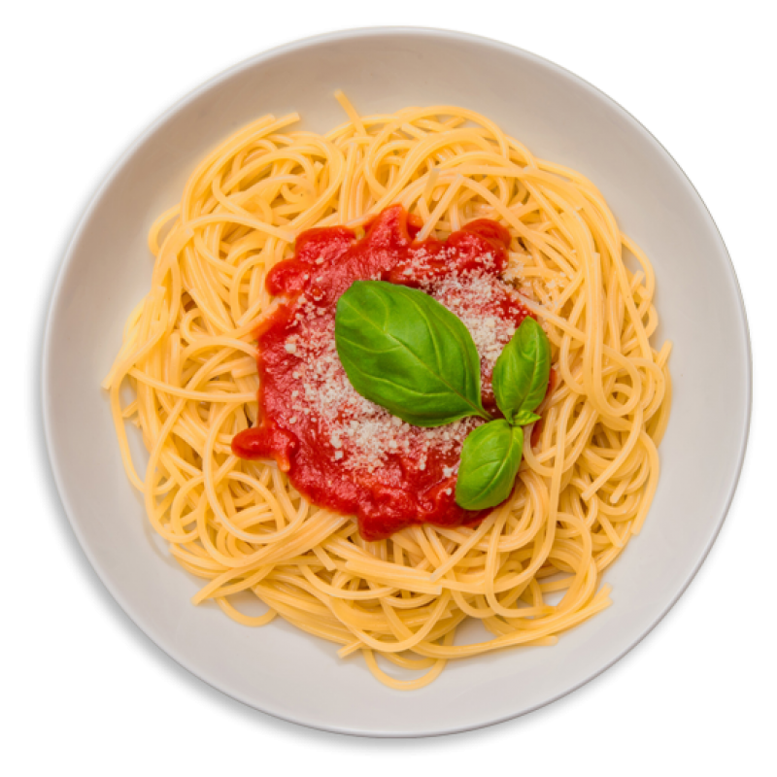
SPAGHETTI CODE
Se dice de una pieza de código fuente no documentado, donde cualquier pequeño movimiento convulsiona la estructura completa del sistema. En expresión coloquial: codificar con las... los “pies”. A diferencia del estilo volcán, donde la crítica es a la forma en que el sistema crece (se anexan módulos), aquí la crítica es a la forma en que se escribe cada una de las líneas, desde la indentación hasta el lenguaje o lenguajes utilizados y su interacción. Ya en el contexto spaghetti, si mezclamos más de un lenguaje de programación en el mismo archivo, el spaghetti es más sabroso. La receta clásica con lenguajes scripts del tipo PHP con HTML y sazonado con JavaScript, ¡es delicioso! (entiéndase un enorme problema).

Slide 59

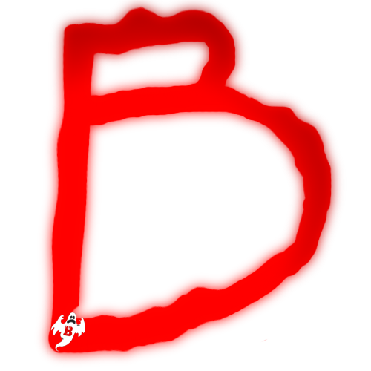
FANTASMAS
Demasiadas clases en un programa o tablas en una base de datos. Varias clases o tablas con mínimas responsabilidades. Muchas veces se utiliza para disfrazar la presencia del anti-patrón The God. Se colocan clases inútiles, que disfrazan el hecho que todo el sistema se encuentra construido en uno, o unos cuantos archivos, módulos o clases. Este anti-patrón sugiere un modelo de análisis y/o diseño inestable: el diseño no coincide con la implementación, y por ello es imposible hacer extensiones al sistema, porque entre tanto “fantasma”, encontrar los elementos relevantes es imposible.

Slide 60
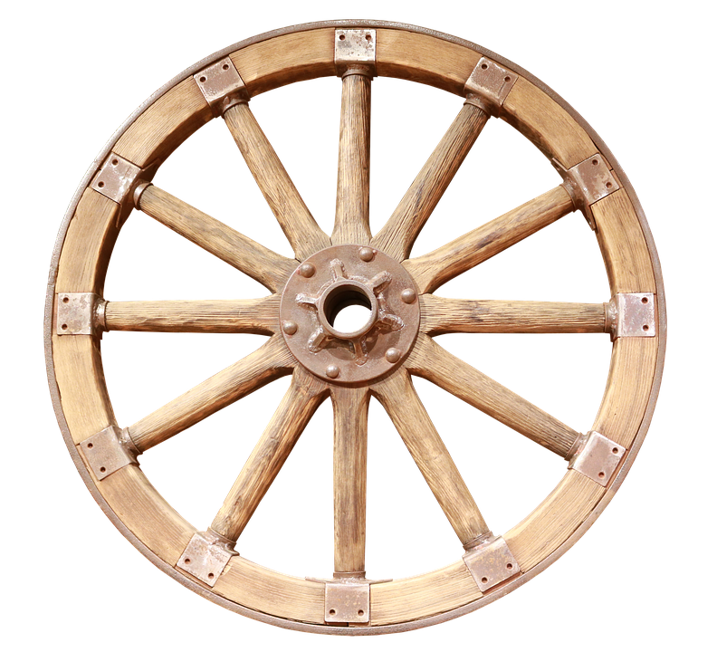
REINVENTAR LA RUEDA
Se refiere a reimplementar componentes que se pueden conseguir prefabricados de antemano, y hacer poco reuso en el código. En breves palabras: querer hacer todo uno mismo. Y hablaríamos de: 1. Poco nivel de reuso en el código, reuso de un proyecto a otro, con lo cual cada proyecto está comenzando desde cero. 2. Constantemente se reescriben fragmentos de código con la misma funcionalidad. 3. Con el consecuente gasto inútil de mano de obra y tiempo en reimplementar cosas, que ya estaban hechas. 4. El software se vuelve innecesariamente más denso.

Slide 61
REINVENTAR LA RUEDA
Se refiere a reimplementar componentes que se pueden conseguir prefabricados de antemano, y hacer poco reuso en el código. En breves palabras: querer hacer todo uno mismo. Y hablaríamos de: 1. Poco nivel de reuso en el código, reuso de un proyecto a otro, con lo cual cada proyecto está comenzando desde cero. 2. Constantemente se reescriben fragmentos de código con la misma funcionalidad. 3. Con el consecuente gasto inútil de mano de obra y tiempo en reimplementar cosas, que ya estaban hechas. 4. El software se vuelve innecesariamente más denso.

Slide 62

THE MYTICAL MONTH MAN
Mejor conocido como en el entorno como el “súper equipo de programadores”. Consiste en la creencia de que asignar más personal a un proyecto, acotará el tiempo de entrega. Regularmente como una forma desesperada de intentar corregir retraso del proyecto. Llega un punto donde entre más personal se asigne, más se retrasa el proyecto.

Slide 63

¿PREGUNTAS?

Slide 64

POR SU PARTICIPACIÓN

